Slide 1
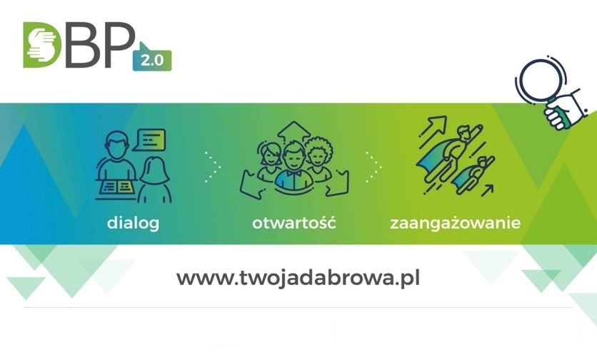
Dąbrowski Budżet Partycypacyjny 2.0.
Dialog zamiast Rywalizacji

Slide 3
V edycja Dąbrowskiego Budżetu Partycypacyjnego
Do realizacji w 2018 r. wypracowano 77 projektów w 35 dzielnicach
Najwięcej 7 projektów do realizacji wypracowano w dzielnicy Kasprzak
W 15 dzielnicach wypracowano po 1 projekcie
Szacunkowy koszt realizacji projektów to 8 mln zł
Projekty przygotowano na bazie 292 pomysłów w ramach 171 spotkań
W procesie udział wzięło 1519 osób, a raz policzalnych 579 osób
Tylko w jednej dzielnicy Błędowie zdecydowano się na głosowanie między 2 projektami. Udział w nim wzięło 540 osób co stanowi 44% mieszkańców dzielnicy
Wybrano projekt pn. Remiza OSP i Miejsce Spotkań 319 głosami. Drugi projekt pn. Chodnik ulica Jesionowa – etap I uzyskał 171 głosów

Slide 4
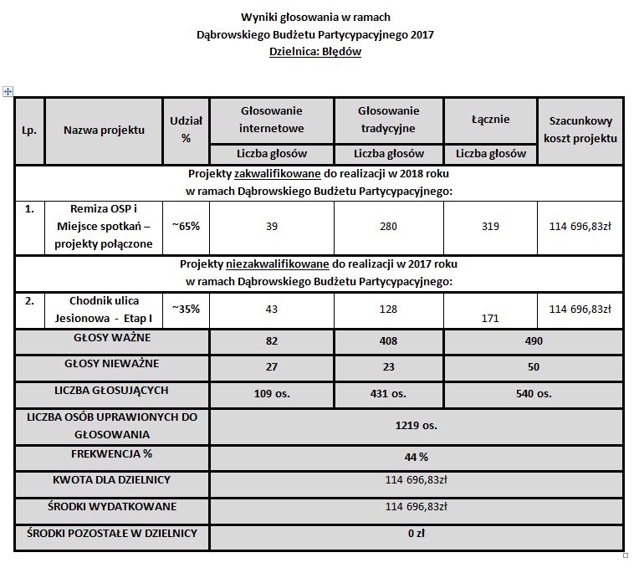

Slide 5
Kategorie wypracowanych projektów:
Inwestycje drogowe: chodniki, parkingi, oświetlenie 29
Siłownie zewnętrzne 5
Place zabaw 11
Modernizacja, budowa boisk 2
Doposażenie bibliotek, świetlic środowiskowych, szkół 15
Projekty społeczne 1
Modernizacje przestrzeni publicznych, skwery, mała architektura, monitoring 20

Slide 6
Koszty poszczególnych kategorii projektów:
Inwestycje drogowe: chodniki, parkingi, oświetlenie 3 800 000 zł
Siłownie zewnętrzne 370 000 zł
Place zabaw 1 350 000 zł
Modernizacja, budowa boisk 140 000 zł
Doposażenie bibliotek, świetlic środowiskowych, szkół 460 000 zł
Projekty społeczne 20 000 zł
Modernizacje przestrzeni publicznych, skwery, mała architektura 1 860 000 zł

Slide 7
Dziękuję za uwagę
Zbigniew Podraza
Prezydent Miasta Dąbrowa Górnicza

